Slide 1
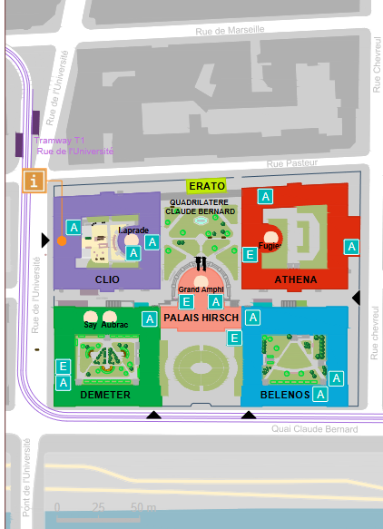
Université Lumière Lyon 2
Plan du campus Berges du Rhône, Lyon 7
Entrée
L’accès se fera uniquement par l’entrée située au 4 bis, rue de l’université, indiqué par une flèche jaune sur le plan

